Slide 1
Workshop guide
Facilitator:
Read notes to prepare. See English file.
Amend slides if needed.
Ready the family-facing materials.
Display slide 2 as families arrive.
Welcome At-Home Reading Coach

Slide 2
ঘরোয়া রিডিং কোচে স্বাগতম

Slide 3
আলোচ্যসূচি
স্বাগতম
পড়ার কৌশল
“আমি শিখেছি কীভাবে শক্ত শব্দকে প্রতিহত করতে হয়”
অনুশীলনের সময়
প্রতিফলন এবং আপডেট

Slide 4
ওয়ার্কশপের নির্দেশনা
প্রস্তুত হন।
উপস্থিত থাকুন।
বিনয়ী হন।
প্রশ্ন জিজ্ঞাসা করুন

Slide 5
ঘরোয়া পড়াতে সাহায্য
আপনার সাথে পড়া মানে আপনার বাচ্চা পড়ার আরও ভালো অনুশীলন পায়।
যথাসময়ে আসুন।নতুন কিছু শেখার জন্য প্রস্তুত হন।

Slide 6
আপনার জন্য রিসোর্স
বস্তুগত:
স্প্রিংবোর্ড কানেক্ট বা স্টুডেন্ট অ্যাকশন প্ল্যান
বই
আপনি এখান থেকে যা শিখবেন তার রিমাইন্ডার
অবস্তুগত:
কমিউনিটি থেকে সহায়তা
আপনার বাচ্চার শিক্ষকদের সাথে কাজের সম্পর্ক
অনুশীলন সহায়তা

Slide 7
ঘরোয়া রিডিং ক্লাসে স্বাগতম
1
2
3
4
আগ্রহ প্রকাশ করতে বই সম্পর্কে প্রশ্ন জিজ্ঞাসা করুন।
বইতে থাকা শব্দ সম্পর্কে প্রশ্ন করুন।
বইটিতে কী ঘটেছে সে সম্পর্কে প্রশ্ন জিজ্ঞাসা করুন।
সাধরণত কথোপকথন করা আপনার সন্তানের শব্দভাণ্ডার বাড়ানোর জন্য একটি প্রমাণিত কৌশল!
কীভাবে গল্পকারের মত করে বইটি পড়বেন সে সম্পর্কে প্রশ্ন জিজ্ঞাসা করুন।
আগ্রহ প্রকাশ করতে বই সম্পর্কে প্রশ্ন জিজ্ঞাসা করুন।

Slide 8
সাহিত্যিক টার্মের ওপর পরীক্ষা করুন
একটু ভালো জায়গায় পড়া, শব্দগুলো গোছানো এবং স্পষ্টভাবে পড়া, আবেগের সাথে পড়া, এমনভাবে পড়া যেন আপনি কথা বলছেন
একজন গল্পকারের মতো করে পড়া

Slide 9
বইটি সম্পর্কে আগ্রহ প্রকাশ করতে প্রশ্ন জিজ্ঞাসা করুন।
বইটি কী সম্পর্কে হবে বলে আপনার মনে হয়? বইটির মধ্যে কী আছে বলে আপনাকে ভাবায়?
এই বইয়ের প্রধান চরিত্র কে হবে বলে আপনার মনে হয়?
বইটির মধ্যে একটা কি ঘটনা ঘটতে পারে? আপনার কেন এটা মনে হয়?
আপনার কি মনে হয় একটা বইতে কি ঘটতে পারে, যে আপনি একটি অনুমান করছেন।
নন-ফিকশন বইয়ের জন্য প্রশ্ন: আপনি কি শিখবেন বলে আপনার মনে হয়?

Slide 10
বইয়ে থাকা শব্দসমূহ সম্পর্কে প্রশ্ন করুন
এই শব্দটিতে আমরা কাজ করছি এমন কিছু অক্ষর এবং শব্দ রয়েছে। এই শব্দে আপনি কী দেখছেন?
আমি এই ___শব্দটি লক্ষ্য করেছি
সম্পর্কে কি বলতে পারেন?
এই শব্দটির অর্থ কি বলে আপনার মনে হয়?
শব্দভান্ডার বাড়ানোর জন্য শব্দ সম্পর্কে কথা বলা খুবই কার্যকর।
আপনি এছাড়াও শব্দ সম্পর্কে এভাবে প্রশ্ন করতে পারেন“আপনি এই শব্দটি আগে শুনেছেন?

Slide 11
বইটিতে কী ঘটেছে সে সম্পর্কে প্রশ্ন জিজ্ঞাসা করুন
এই বইটি কী বিষয়ে ছিল? আপনি কেন এটা বলছে।আমাকে বইতে দেখান।
আমি শব্দটি লক্ষ্য করেছি। আপনি এই শব্দ সম্পর্কে আমাকে কী বলতে পারবেন?
আপনি বইটি থেকে কী শিখেছেন?আপনি এটা কোথা থেকে শিখেছেন?
বই সম্পর্কে কথা বলা আপনার শিশুকে ভালো পাঠক তৈরি করতে ভালো পন্থা।
জিজ্ঞাসা করে আগান “কেন?” কথোপকথোন চালিয়ে যাওয়ার জন্য।

Slide 12
কীভাবে একজন গল্পকারের মতো করে পড়তে হয় জিজ্ঞাসা করুন
এখন যেহেতু শব্দটা জানেন, আপনি কি এটিকে আরও মসৃণ করতে এটি পুনরায় পড়তে পারেন?
আরও পড়ার উপযোগী করতে আপনি কী আরেকবার পড়তে পারেন?
আমি আবার পড়ছি শুনছো? কী শুনছো?
গল্পকারের মতো করে পড়া আপনার বাচ্চাকে তারা কি পড়ছে তা বুঝতে সাহায্য করে।

Slide 13
বহুভাষিক পরিবার
একটি অডিওবুকের সাথে পড়ুন।
অন্য যেকোনও ভাষার বইয়ের সাথে এটি মিলিয়ে দেখুন।
কমিউনিটিতে উপলব্ধ সাহিত্য সম্পদ নিয়ে আলোচনা করুন।

Slide 14
পড়া = কথোপকথোন (K-1)
বইটি কী সম্পর্কে হবে বলে আপনার মনে হয়?
কেন?
এর পরে কী হবে বলে মনে করেন? বইয়ের কোন ঘটনা আপনাকে এটা ভাবায়?
এই শব্দটি কোন বর্ণ দিয়ে শুরু হয়েছে?
আপনি কী আবার বলতে পারেন এই পৃষ্ঠায় কি হয়েছিলো?

Slide 15
পড়া = কথোপথোন(2-3)
আপনার কী মনে হয় এই বইতে কি শিখবেন? কেন?
আপনি কী এই শব্দে কোন বর্ণের মিল দেখতে পাচ্ছেন?
চলুন এটা আবার পড়া যাক। আপনি কী এই বাক্যাংশের শব্দগুলো আরেকটু দ্রুত পড়তে পারেন?

Slide 16
অনুশীলনের সময়
1
বই সম্পর্কে উত্তেজিত হতে প্রশ্ন জিজ্ঞাসা করুন।
আপনার যখন কোন প্রশ্ন থাকে আমাকে ডাকুন!
2
বইয়ের শব্দ সম্পর্কে প্রশ্ন জিজ্ঞাসা করুন।
3
বইতে কি ঘটেছে সে সম্পর্কে
প্রশ্ন করুন।
4
কীভাবে গল্পকারের মত করে বই পড়তে হয় সে সম্পর্কে প্রশ্ন করুন।

Slide 17
চিন্তা করুন
রিডিং টিপ সম্পর্কে কোন প্রশ্ন আছে?
ঘুরুন এবং আপনার শিশুর সঙ্গে কথা বলুন: আপনি কি বাড়িতে এই রিডিং টিপ চেষ্টা করার জন্য প্রস্তুত অনুভব করছেন?
আপনি বাড়িতে এটা কীভাবে ব্যবহার করবেন তা শেয়ার করুন।
আপনার প্রশ্ন রুমে অন্য কাউকে সহায়তা করবে!

Slide 18
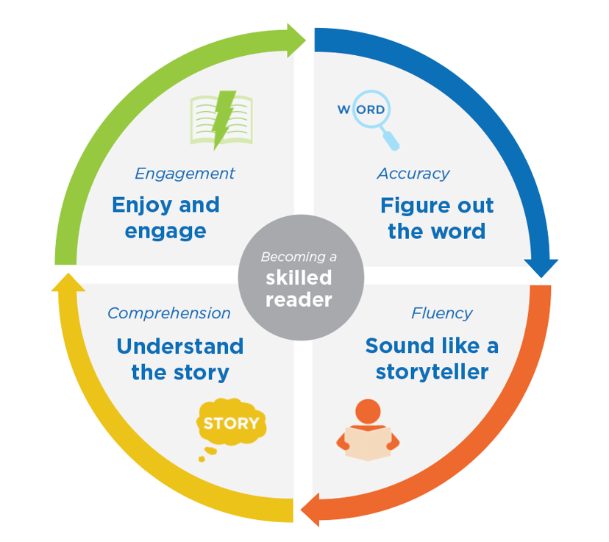
ভালোভাবে পড়া কী?
পড়ার দক্ষতা শেখাতে সাহায্য করার জন্য আজকে পরামর্শ এবং আপনার জিজ্ঞাসিত প্রশ্ন!
এনগেজম েন্ট
এনগেজমেন্ট সম্পৃক্ত হয় এবং উপযোগ করে
সঠিকতা
শব্দ বের
করতে
সঠিকতা
সম্পৃক্ত হয় এবং উপযোগ করে
শব্দ বের
করতে
হতে পারেন
হতে পারেন
দক্ষ
পাঠক
কম্প্রিহেনশন
দক্ষ
পাঠক
কম্প্রিহেনশন
গল্পটি বুজতে
পারে
য়েন্সি
য়েন্সি
গল্পকারের মতো শোনায়
গল্পটি বুজতে
পারে
গল্পকারের মতো শোনায়

Slide 19
দয়া করে ফিডব্যাক দিন
আপনার তথ্য আমাদের সময়কে একত্রে উন্নত করে!

